Slide 1
UKURAN LETAK DATA
PERSENTIL
DESIL
KUARTIL
KELAS XII/SEMESTER 1

Slide 2
TUJUAN PEMBELAJARAN
Menentukan kuartil, desil dan persentil dalam data tunggal dan kelompok

Slide 3



Slide 4
TABEL KRITERIA PENILAIAN
Tingkat penguasaan | Nilai | Bobot
86 – 100 | A | 4
81 – 85 | A- | 3,7
75 – 80 | B+ | 3,3
71 – 74 | B | 3
66 – 70 | B- | 2,7
61 – 65 | C+ | 2,3
56 – 60 | C | 2
51 – 55 | C- | 1,7
46 – 50 | D | 1
0 – 45 | E | 0

Slide 5
Ingat dulu
KUARTIL
DESIL
PERSENTIL

Slide 6
MARI BERKELOMPOK......
KELOMPOK 1
KELOMPOK 3
KELOMPOK 2
KELOMPOK 4

Slide 7
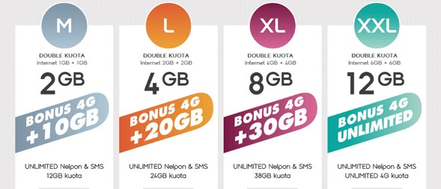
MASALAH 1
Berikut ini adalah data besar pengeluaran (dalam ribu rupiah) untuk kuota internet dalam satu minggu siswa SMA N Semarang.
30 40 35 25 35 50 40 45 40 20
20 35 45 25 40 30 45 45 25 33
20 20 20 45 35 34 15 30 25 40
Tentukan kuartil bawah, kuartil tengah dan kuartil atas !
Tentukan desil ke-3 dan desil ke-8 !
Tentukan persentil ke-20 dan persentil ke-90 !

Slide 8

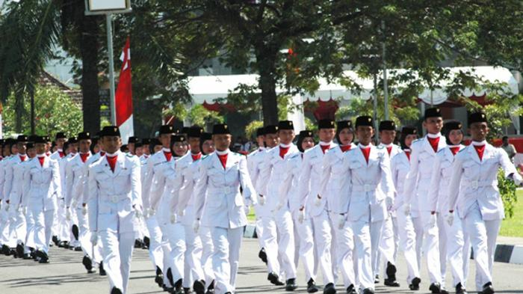
2. Berikut ini Suatu seleksi perekrutan anggota Paskibra di sebuah sekolah diperoleh data tinggi badan siswa yang mendaftar adalah sebagai berikut :
Tinggi badan (cm) | Banyak siswa yang mendaftar (f)
140 – 144 | 7
145 – 149 | 8
150 – 154 | 12
155 – 159 | 16
160 – 164 | 24
165 – 169 | 13
170 – 174 | 2
Tentukan Q_{1 ,} Q_{2,} Q₃
Tentukan desil ke-3 dan desil ke-8 !
Tentukan persentil ke-20 dan 90 !

Slide 9

WAKTUNYA DISKUSI

Slide 10


PRESENTASIKAN
HASIL DISKUSI KELOMPOKMU

Slide 11

KESIMPULAN
KUARTIL
Mencari kelas yang memuat kuartil

Slide 12
DESIL
Mencari kelas yang memuat desil
PERSENTIL
Mencari kelas yang memuat persentil

Slide 13
SOAL EVALUASI
Berat badan dari 50 siswa ditunjukan pada tabel di bawah ini
Dari data di atas tentukan :
Kuartil atas dan bawah
Desil ke-6 (D₆)
Persentil ke-20 (P₂₀)
Berat badan (kg) | Frekuensi
40 – 49 | 5
50 – 59 | 14
60 – 69 | 16
70 – 79 | 12
80 – 89 | 3

Slide 14
Home Work
_{Tentukan} Q_{2,} D_{4 dan} P24 dari data tes Matematika terhadap 40 siswa kelas XII IIS 1 berikut ini !
Nilai | Frekuensi
40-49 | 4
50-59 | 5
60-69 | 14
70-79 | 10
80-89 | 4
90-99 | 3

Slide 15
Next time
Penyebaran data :
Jangkauan
Jangkauan interkuartil
Simpangan kuartil

Slide 16
TERIMA KASIH

